Slide 1



Об организации и мерах поддержки патриотического воспитания
в муниципальных образованиях Архангельской области
Тагаев Сергей Сергеевич,
начальник отдела по патриотическому воспитанию
и профилактической работе агентства по делам молодежи Архангельской области

Slide 2
ЭЛЕМЕНТЫ СИСТЕМЫ ПАТРИОТИЧЕСКОГО ВОСПИТАНИЯ
АРХАНГЕЛЬСКОЙ ОБЛАСТИ
Поддержка инициатив
Инфраструктура
НПА
Организации агенты
Научно-методическое обеспечение
Кадры

Slide 3
обеспечение увеличения численности детей и молодежи в возрасте до 35 лет, вовлеченных в социально активную деятельность через увеличение охвата патриотическими проектами
создание условий для развития системы межпоколенческого взаимодействия и обеспечения преемственности поколений, поддержки общественных инициатив и проектов, направленных на гражданское и патриотическое воспитание детей и молодежи
Федеральный проект «Патриотическое воспитание граждан Российской Федерации»
национального проекта «Образование»

Slide 4
СТРАТЕГИЯ РАЗВИТИЯ ВОЕННО-ПАТРИОТИЧЕСКОГО ВОСПИТАНИЯ
В АРХАНГЕЛЬСКОЙ ОБЛАСТИ ДО 2027 ГОДА
Система взаимодействия на муниципальном уровне
Орган местного самоуправления
Общественные объединения
Образовательные организации
Зональный центр
Цель – формирование личности гражданина-патриота, строителя и защитника Отечества, обеспечивающего экономическое развитие государства и национальную безопасность
МЕЖВЕДОМСТВЕННЫЙ ХАРАКТЕР
Для дальнейшего совершенствования системы патриотического воспитания необходимы:
повышение уровня преподавания;
улучшение материально-технического оснащения зональных центров;
развитие кадрового потенциала

Slide 5
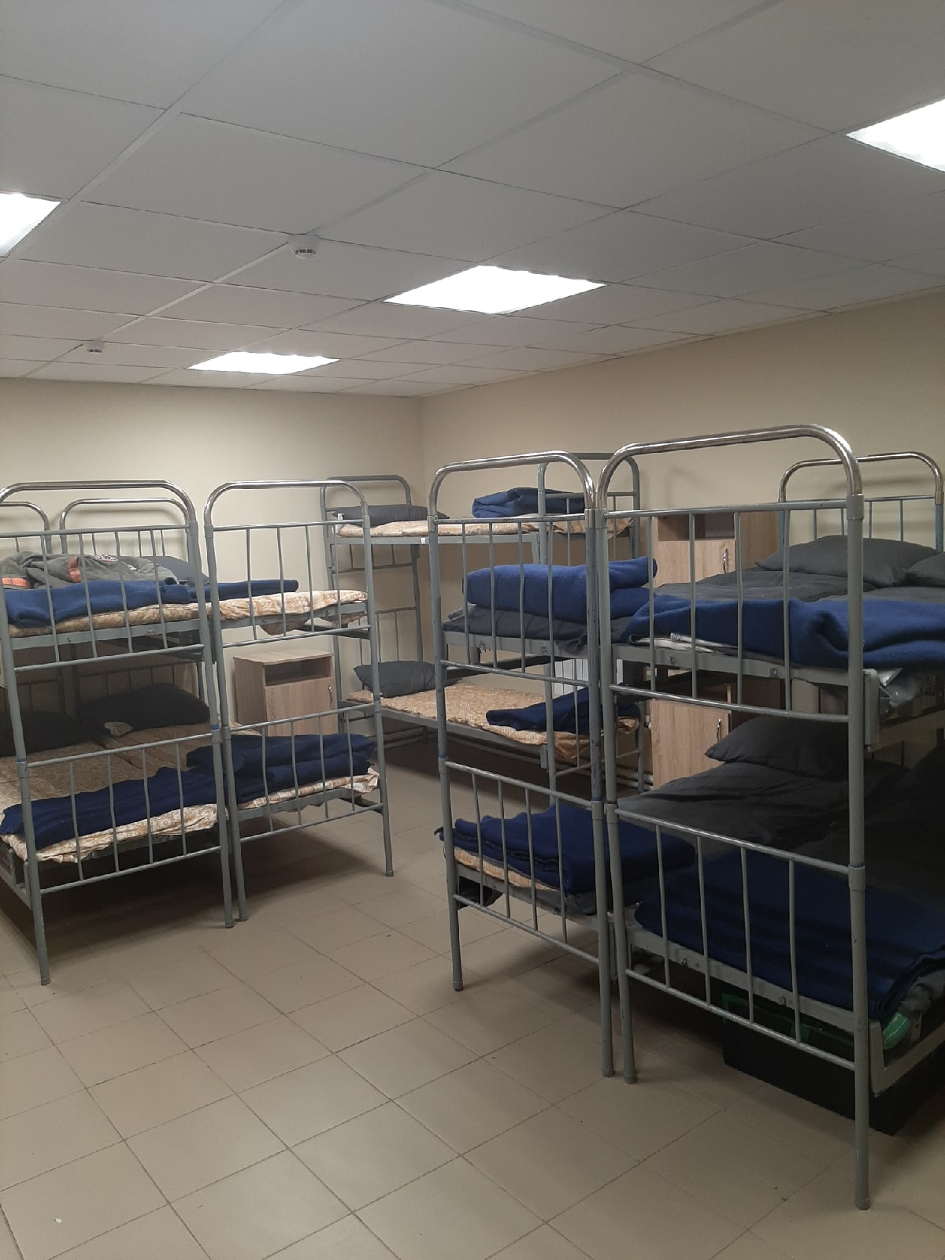
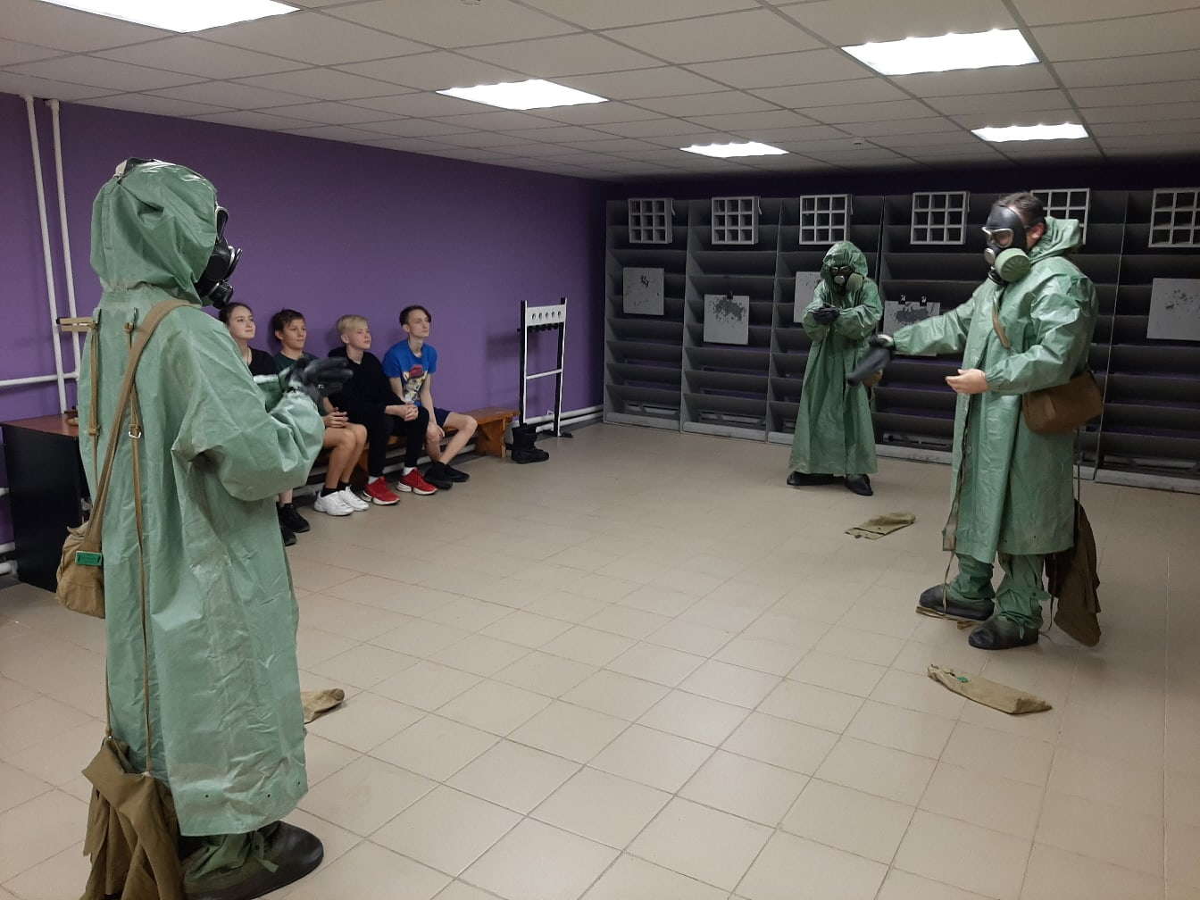
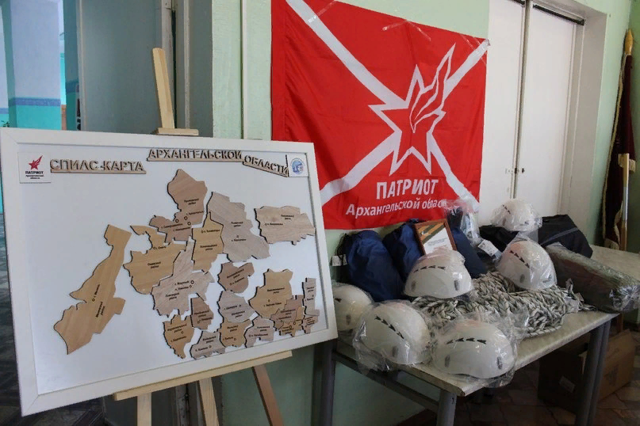
ЗОНАЛЬНЫЕ ЦЕНТРЫ ПАТРИОТИЧЕСКОГО ВОСПИТАНИЯ
И ПОДГОТОВКИ ГРАЖДАН (МОЛОДЕЖИ) К ВОЕННОЙ СЛУЖБЕ
ОТДЕЛЬНЫЕ ЗДАНИЯ НА БЕЗВОЗМЕЗДНОЙ ОСНОВЕ
(Архангельск, Северодвинск, Коряжма, Вельский, Верхнетоемский, Каргопольский, Шенкурский)
ВЫДЕЛЕННЫЕ ПОМЕЩЕНИЯ
СЕМЬ зональных центров – на базе муниципальных общеобразовательных организаций;
ТРИ зональных центра – на базе муниципальных организаций дополнительного образования;
ДЕВЯТЬ зональных центров – на базе помещений, в которых располагаются иные муниципальные учреждения, а также общественные объединения
МАТЕРИАЛЬНАЯ БАЗА: мебель, палатки, массо-габаритные макеты оружия, конструкции скалодрома, полосы препятствий, спортивной площадки и самолета, информационные стенды, ролл-аппы, спилс-карты, флаги

Slide 6
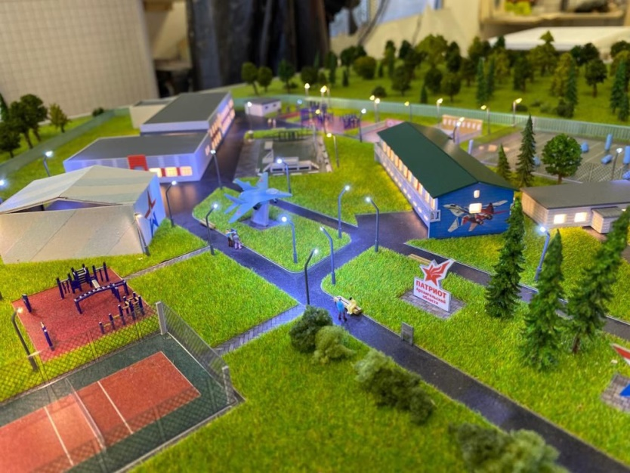
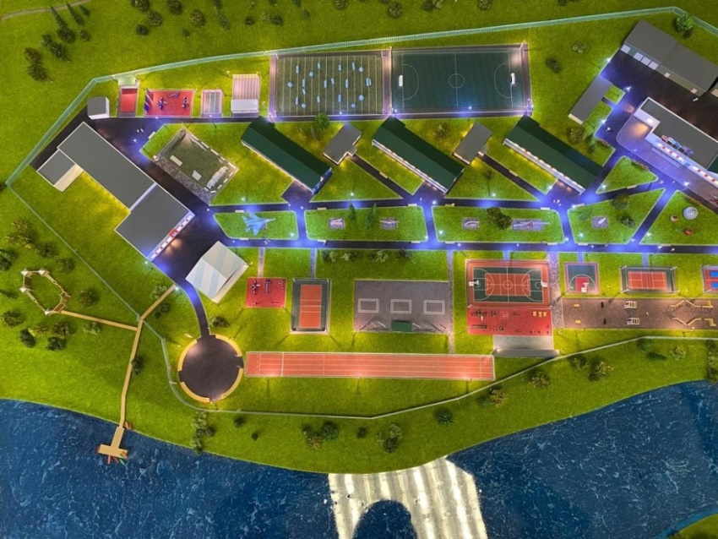
УЧЕБНО-МЕТОДИЧЕСКИЙ ЦЕНТР ВОЕННО-ПАТРИОТИЧЕСКОГО ВОСПИТАНИЯ МОЛОДЕЖИ «АВАНГАРД»
(Г. МИРНЫЙ)
профильные военно-патриотические и юнармейские смены
5-дневные сборы по допризывной подготовке для обучающихся 10-х классов и студентов 1 – 2 курсов профессиональных образовательных организаций
учебно-методические мероприятия для организаторов военно-патриотического воспитания

Slide 7
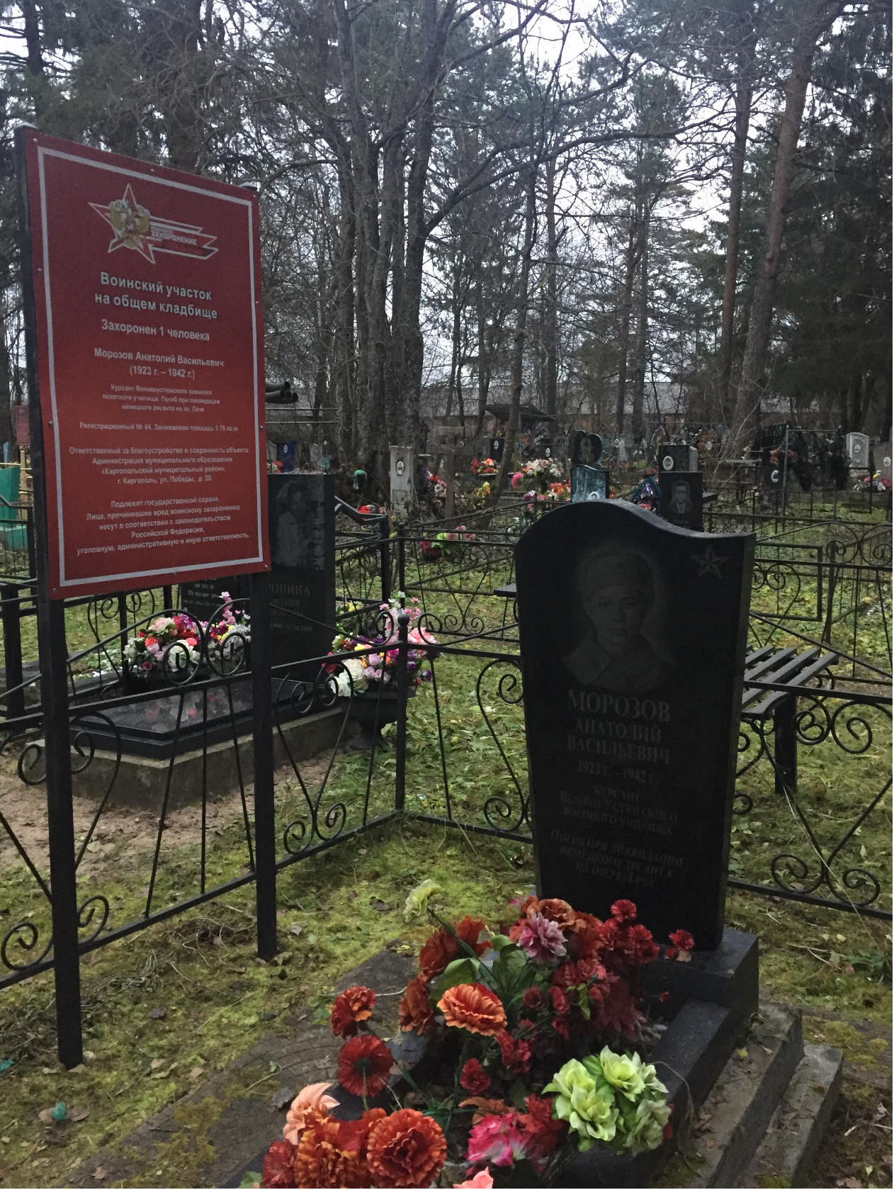
Федеральная целевая программа «Увековечение памяти погибших при защите Отечества на 2019 – 2024 годы»
восстановительные работы
на воинских захоронениях
(ремонт, реконструкция, благоустройство)
2020 – 20 шт.
2021 – 23 шт.
установка мемориальных знаков
2020 – 33 шт.
2021 – 33 шт.

Slide 8
программы повышения квалификации
руководители общественных объединений патриотической направленности, специалисты, организаторы патриотического воспитания
более 200 человек
ежегодно

Slide 9



ГРАНТОВАЯ
ПОДДЕРЖКА
КОМПЕНСАЦИЯ РАСХОДОВ НА ОПЛАТУ ПРОЕЗДА
60 ПРОЕКТОВ
8 000 000 руб.
более 50000 участников ежегодно

Slide 10
СПАСИБО ЗА ВНИМАНИЕ!
Тагаев Сергей Сергеевич,
начальник отдела по патриотическому воспитанию и профилактической работе агентства по делам молодежи Архангельской области

